Slide 1

Ecological Metadata Language (EML)
Norme pour les métadonnées

Slide 2
Norme de métadonnées
OBIS (et GBIF) utilise l'Ecological Metadata Language (EML), en particulier le profil GBIF EML (version 1.1), comme norme de métadonnées.
L’IPT (Integrated Publishing Toolkit) développée par GBIF fournit une interface en ligne pour remplir manuellement les termes EML.
Manuel OBIS : https://obis.org/manual/eml
Notes:
EML a fait des pas de géant au-delà de la version 1.1 (v2.2 publiée en septembre 2019), mais le profil GBIF s'est séparé de lui en 2014 environ et il n'a pas suivi le standard EML actuel.
L'IPT (Integrated Publishing Toolkit) développé par GBIF fournit une interface en ligne pour remplir manuellement les termes EML via un formulaire Web et générer un fichier eml.xml conforme.
Ces métadonnées concernent la découverte et l'attribution, c'est ce qui alimente les pages des différents jeux de données retrouvés sur le site Web OBIS. On y retrouve donc des informations sur les données en elle-même et le projet, ainsi que des informations sur qui a financé, collecté, organisé et publié les données.

Slide 3
Norme de métadonnées
Termes provenant du EML
Titre
Extrait
Contact
Citation
Couverture géographique
Couverture temporelle
Couverture taxonomique
But
Méthodes (étendue de l'étude, échantillonnage, Qualité/contrôle, description des étapes)
projet
Mots-clés
Résumé des intentions pour lesquelles le jeu de données a été développé. Comprend les objectifs de création du jeu de données et ce qu’il doit prendre en charge.
Requis pour OBIS
https://gcmd.earthdata.nasa.gov/KeywordViewer/
Notes:
Pour soumettre à OBIS, les 4 termes suivants sont le strict minimum: Titre, Citation, Contact et Résumé.
Ces termes et plusieurs autres sont dans le formulaires de métadonnées qui est disponible dans l’IPT. Ce formulaire accompagne chaque nouvelle création de jeu de données. Il est divisé en différentes sections : couverture géographique, temporelle et taxonomique, contacts, méthodes, etc. Certains de ces champs sont très simples, presque tous ont des info-bulles intégrées dans l'IPT pour aider avec le contexte.
La section Méthodes permet beaucoup de texte libre, mais cela vous permet de relayer la documentation que vous pourriez recevoir de la part des propriétaires des données. Cette section permet de décrire les processus spécifiques étape par étape qui ont permis de réaliser l'étude.
Il y a aussi une section pour les mots-clés qui vous permet d'inclure les mots-clés que vous souhaitez associer au jeu de données. Il est aussi possible d’y associer de quel vocabulaire vous tirez ces mots-clés, par exemple, le Global Change Master Directory est un vocabulaire populaire pour ce domaine. Ils ont une section sur les sciences de la Terre qui touche la biologie et qui permet donc de choisir un vocabulaire contrôlé (pratique fortement recommandée). Il existe un navigateur pour GCMD ici : https://gcmd.earthdata.nasa.gov/KeywordViewer . À noter que ce n’est pas le seul vocabulaire qui peut être utilisé. Le but principal de l’utilisation des mots-clés est de faire en sorte que le plus grand nombre de personnes possible trouve cet ensemble de données.

Slide 4
Norme de métadonnées
Nom court: L'identifiant de ressource dans l'IPT fera partie de l'URL. Court! Pas de caractères spéciaux!
Titre du jeu de données: Est différent du nom court.
Un bon titre descriptif est indispensable
Fournit aux utilisateurs des informations précieuses, par ex. découverte / filtrage des données plus facile
Reçu originallement | Titre recommandé, à vérifier auprès du fournisseur
Biomôr | Données benthiques du sud de la mer d'Irlande de 1989 à 1991
Kyklades | Zoobenthos des Kyklades (mer Égée) d'après un échantillonnage en 2009
Benthos_NS | Le macrobenthos de la mer du Nord
Dataset_1 | Meiofaune de Madagascar
Dataset_for_OBIS | Poissons capturés au cours d’un échantillonnage de 3 mois dans les eaux nationales d'Afrique du Sud en 1975
…
Notes:
L'IPT vous oblige à fournir un nom court. Les noms courts servent d'identifiant pour la ressource dans l'installation IPT (ils doivent donc être uniques dans votre IPT) et seront utilisés comme paramètre dans l'URL pour accéder à la ressource via Internet. La convention consiste à n'utiliser que des caractères alphanumériques, des tirets ou des traits de soulignement, donc pas d'espaces et pas de caractères spéciaux ou de marques. Exemple: largenet_imdans http://ipt.vliz.be/eurobis/resource?r=largenet_im. Après avoir créé une nouvelle ressource de jeu de données, le titre du champ sera rempli avec le nom court que vous avez fourni précédemment. Veuillez vous assurer de fournir un titre pour le jeu de données en suivant les instructions ci-dessous.
Les titres des jeux de données fournis aux gestionnaires de nœuds OBIS sont souvent très cryptiques, comme un acronyme, et souvent uniquement compréhensibles par le fournisseur de données. Cependant, pour augmenter la découvrabilité et être utile pour un public plus large, le titre du jeu de données doit être aussi descriptif et complet que possible. OBIS recommande que les titres contiennent des informations sur la couverture taxonomique, géographique et temporelle. Si le titre de l'ensemble de données ne répond pas à ces critères et que vous pensez que le titre devrait être modifié, contactez le fournisseur de données avec une suggestion ou demandez un titre plus descriptif. Si l'ensemble de données a déjà été publié (rendu public) - et donc connu sous ce titre ailleurs, alors le même titre devrait être conservé (même s'il ne répondrait pas aux lignes directrices proposées)! Il est impossible de modifier le titre d'un ensemble de données déjà publié, car cela générera de la confusion et d'éventuels doublons dans des systèmes tels que OBIS ou GBIF à un stade ultérieur.
L'acronyme ou le titre provisoire peut toujours être documenté dans les métadonnées, il n'y a donc aucune confusion quant à la manière dont le titre complet est lié à l'acronyme ou au titre provisoire fourni à l'origine.

Slide 5
Norme de métadonnées
Extrait
Le résumé ou la description d'un ensemble de données fournit des informations de base sur le contenu du jeu de données. Les informations contenues dans le résumé devraient améliorer la compréhension et l'interprétation des données.
Il est recommandé que la description indique si l'ensemble de données est un sous-ensemble de données. C’est-à-dire si ces données ont un lien vers un jeu de données plus grand. Si tel est le cas il est recommandé de fournir un lien vers les métadonnées et / ou le jeu de données parent.
Si le fournisseur de données ou le nœud OBIS requiert des entrées bilingues ou multilingues pour la description (par exemple en raison d'obligations nationales), la procédure suivante peut être suivie:Indicate English as metadata language
Saisissez d'abord la description en anglais
Tapez une barre oblique (/)
Entrez la description dans la deuxième langue
Exemple
The Louis-Marie herbarium grants a priority to the Arctic-alpine, subarctic and boreal species from the province of Quebec and the northern hemisphere. This dataset is mainly populated with specimens from the province of Quebec. / L’Herbier Louis-Marie accorde une priorité aux espèces arctiques-alpines, subarctiques et boréales du Québec, du Canada et de l’hémisphère nord. Ce jeu présente principalement des spécimens provenant du Québec.
Notes:
Brève description de la ressource de données. Si vous fournissez un sous-ensemble ou une généralisation provenant de données sources plus complètes, vous pouvez le marquer ici et également dans dataGeneralizations dans le fichier.
Les résumés bilingues peuvent être pris en charge avec cette procédure.
Les nouvelles versions du schéma EML sont plus adaptées aux résumés multilingues, tirant parti des attributs du XML pour désigner la langue. cela pourrait être une demande de développement futur dans les métadonnées supportées par OBIS.

Slide 6
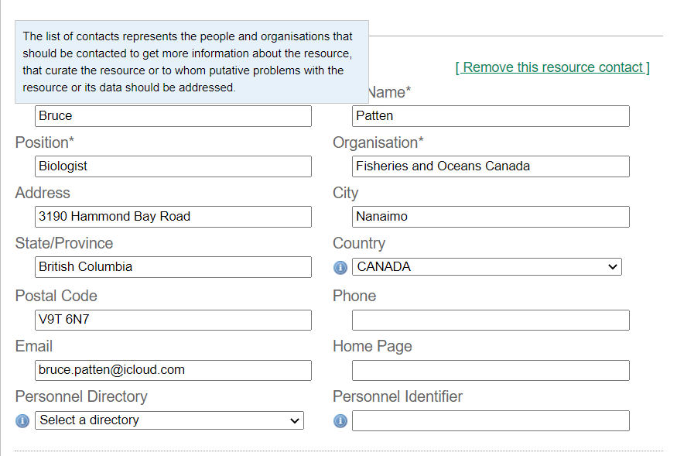
Norme de métadonnées
Contact
Éditeur (institution)
Contact (personne + institution)
Créateur (personne + institution)
Partie responsable (personne + institution)
Auteur
Fournisseur de contenu
Chercheur principal
Custodian steward
Propriétaire
Point de contact
…
Notes:
Le contact de la ressource est la personne ou l'organisation qui gère la ressource et qui doit être contactée pour obtenir plus d'informations ou à qui les questions concernant la ressource ou les données doivent être adressées. Bien qu'un certain nombre de champs ne soient pas obligatoires, il est fortement recommandé de fournir le plus d'informations possible, et en particulier l'adresse e-mail. Ce seront également les informations de contact qui apparaissent sur les pages de métadonnées OBIS.
Le créateur de la ressource est la personne ou l'organisation responsable de la création originale du contenu de la ressource. Lorsqu'il y a plusieurs créateurs, celui qui porte la plus grande responsabilité est le créateur de la ressource, et d'autres personnes peuvent être ajoutées en tant que parties associées avec un rôle tel que «créateur», «fournisseur de contenu», «chercheur principal», etc.
Si vous créez EML via l'IPT, vous verrez des formulaires pré-créés pour les quelques rôles qu'ils souhaitent que vous remplissiez par défaut, ainsi que la possibilité d'ajouter plus de personnes et de rôles en dessous de ceux-ci. Chaque rôle présente le nom, le poste, l'organisation, les informations de contact, ainsi qu'une liste déroulante Répertoire du personnel / Identifiant du personnel.

Slide 7
Norme de métadonnées
Citations
Comparable à une référence de publicationShould contain:
Auteurs (ex.: collecteurs de données, chercheurs responsables, gestionnaires de données, …)
Année de publication
Titre du jeu de données
Nom des organisations impliquées lorsqu'il est différent de l'éditeur
Éditeur (peut être le nœud OBIS)
Type de jeu de données (ex.: occurrence, événement d'échantillonnage)
Numéro de version
URL du jeu de données dans l’IPT
{dataset.authors} ({dataset.pubDate}) {dataset.title}. [Version {dataset.version}]. {organization.title}. {dataset.type} Dataset {dataset.doi}, {dataset.url}
Platt T (2013): MEL: Marine cladocera collected from St. Margarets Bay between May to November, 1967-1969. v1.5. Canadian node of the Ocean Biogeographic Information System (OBIS Canada). Dataset/Occurrence. http://ipt.iobis.org/obiscanada/resource?r=smb_cladocera_tr698&amp;v=1.5
Notes:
La citation permet aux utilisateurs de citer correctement le jeu de données dans d'autres publications ou d'autres utilisations des données. La citation d’un jeu de données est différente de la citation d’une source de données (dans le cas où les données sont numérisées à partir d'une publication), et ces références peuvent être ajoutées aux métadonnées supplémentaires. Une citation de jeu de données peut avoir le même format qu'une citation d'article de revue, et doit inclure les auteurs (contact, créateur, chercheur principal, gestionnaires de données, dépositaires, collecteurs…), le titre de l'ensemble de données, le nom de l'éditeur de données (ou l’institut qui conserve les données) et l'URL du point d'accès à la ressource.
Il existe un générateur de citations intégré dans l’IPT que vous pouvez activer ou désactiver. Les citations incluent un numéro de version pour les ensembles de données qui sont mis à jour en permanence, et peuvent également inclure un identificateur de citation, donc un DOI / ou un autre identificateur de ressource universel persistant, qui se résoudra en une ressource externe. Vous pouvez fournir votre propre format pour la citation, mais je ne pense pas qu'ils vous permettront de le modéliser encore en utilisant d'autres variables dans les métadonnées. De plus, si vous fournissez votre propre format de citation, lorsqu'il est publié sur le GBIF, il est remplacé par la citation automatique sur les pages des jeux de données gbif.org. Pour eux, c'est une question de standardisation plutôt que de personnalisation, mais ils ont laissé une ligne ouverte au helpdesk GBIF pour les personnes qui ne peuvent vraiment pas accepter cela et doivent fournir un profil de citation spécifique.
Voici la formule utilisée par le générateur de citations, et voici un exemple de son fonctionnement dans la pratique.

Slide 8
Norme de métadonnées
Papier de données
Remplissez autant de métadonnées que possible et publiez vos métadonnées sous forme de papier de données, par ex. dans un journal Pensoft, en important le fichier eml.xml dans leur outil arpha.
Instructions: https://arpha.pensoft.net/tips/From-GBIF-IPT-metadata-EML
Notes:
Nous n’aborderons pas plus le sujet pour le moment, mais il convient de souligner que même malgré la non-concordance de version, en raison des deux plates-formes ayant une compréhension commune du format EML, nous pouvons prendre un ensemble de données qui a été publié sur un IPT et l'enregistrer avec un Journal Pensoft en tant que «papier de données», simplement en exportant l'EML et en l'important dans le journal Pensoft approprié de notre choix.

